Slide 1
ARC
讲师：李明杰
技术博客：http://www.cnblogs.com/mjios
新浪微博：http://weibo.com/exceptions

Slide 2
ARC简介
ARC是自iOS 5之后增加的新特性, 是iOS程序猿的福音
ARC的全称是Automatic Reference Counting(自动引用计数)
ARC的实现细节
编译器会自动在适当的地方插入适当的retain、release、autorelease语句
也就是说, 编译器会自动生成内存管理的代码, 不用程序猿手动编写
如果是手动管理内存, 可以简称MRC (Manual Reference Counting)

Slide 3
ARC的注意点和优点
ARC的注意点
ARC是编译器特性，而不是运行时特性
ARC不是其它语言中的垃圾回收, 有着本质区别
ARC的优点
完全消除了手动管理内存的烦琐, 让程序猿更加专注于app的业务
基本上能够避免内存泄露
有时还能更加快速，因为编译器还可以执行某些优化

Slide 4
ARC的判断原则
ARC的判断原则
只要还有一个强指针变量指向对象，对象就会保持在内存中
强指针
默认所有指针变量都是强指针
被__strong修饰的指针
弱指针
被__weak修饰的指针

Slide 5
ARC的使用细节
不能调用release、retain、autorelease、retainCount
可以重写dealloc，但是不能调用[super dealloc]
ARC中的@property
strong : 用于OC对象, 相当于MRC中的retain
weak : 用于OC对象, 相当于MRC中的assign
assign : 用于基本数据类型, 跟MRC中的assign一样
copy : 一般用于NSString, 跟MRC中的copy一样

Slide 6
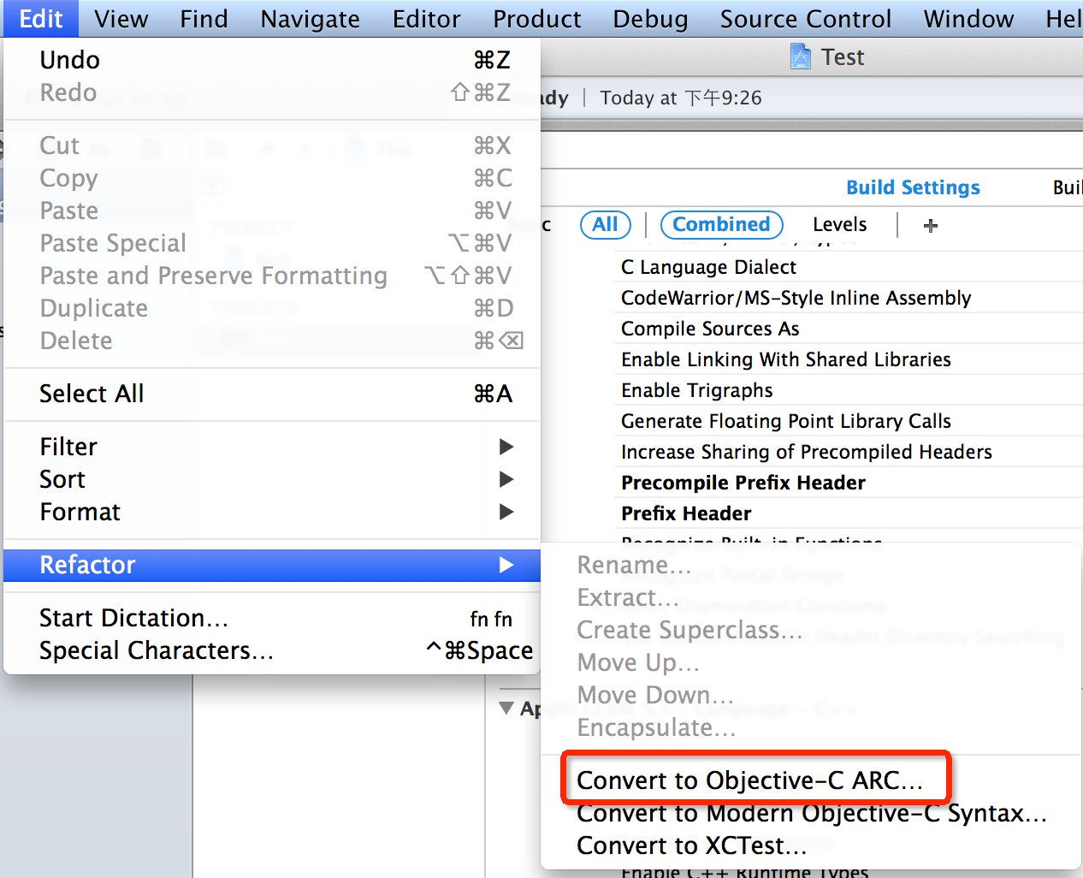
MRC转为ARC

